Slide 1
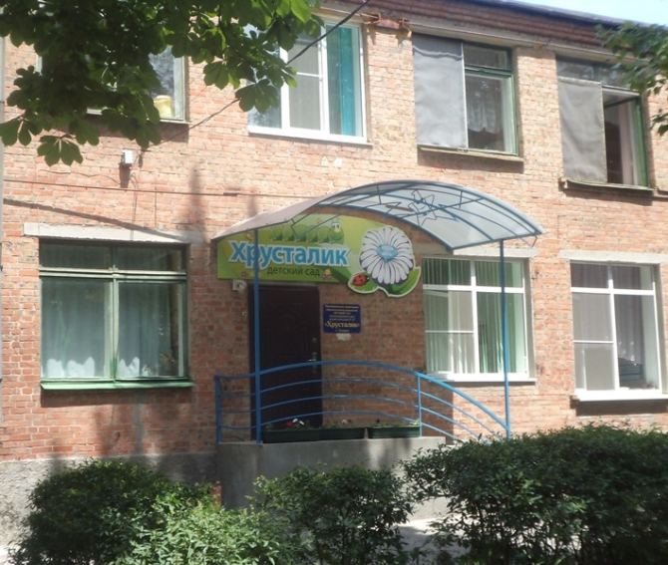
Муниципальное бюджетное дошкольное образовательное учреждение
«Детский сад компенсирующего вида второй категории № 37 «Хрусталик»
Иванова
Галина Геннадьевна
музыкальный руководитель высшей квалификационной категории
г.Таганрог, 2012

Slide 2
Использование ИКТ
в обучении детей с нарушением зрения музыкально-ритмическим движениям
«Бесконечно богатая информация, заключенная в музыке, считывается не рассудком, а динамическим состоянием тела - соинтонированием, пантомимическим движением» Л.Медушевский

Slide 3
Цель: активизировать музыкальное восприятие детей через движение, привить им навык осознанного отношения к музыке, помочь выявить их музыкальные и творческие способности посредством ИКТ

Slide 4
Задачи:
способствовать развитию зрительно-моторной координации движений;
формировать основные движения: различные виды ходьбы, бега, прыжков, технику движений;
развивать творческие способности в овладении выразительной пластикой общения;
учитывать индивидуальные психофизические возможности Ребенка в обучении музыкально-ритмическим движениям.

Slide 5
ОСОБЕННОСТИ ДЕТЕЙ С НАРУШЕНИЕМ ЗРЕНИЯ:
нарушение координации движений
нарушение ориентировки в пространстве
трудности передвижения, общения и обучения
неуверенность, тревожность, заниженная самооценка

Slide 6
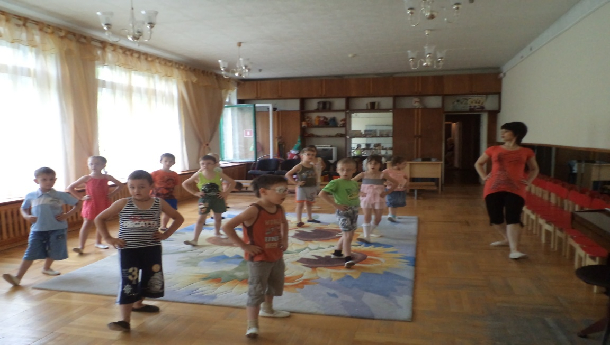
Музыкально-ритмические движения – это наиболее продуктивный вид музыкальной деятельности в работе с детьми с нарушением зрения, для развития у них музыкального творчества и творческих качеств личности

Slide 7
Работа над музыкально-ритмическими движениями строится с учетом:
индивидуальных психофизических особенностей РЕБЕНКА;
диагноза (основного и сопутствующего);
группы здоровья;
физкультурной группы;
диагностики;
взаимодействия специалистов (врача-офтальмолога, педагога-психолога, учителя-дефектолога, учителя-логопеда).

Slide 8
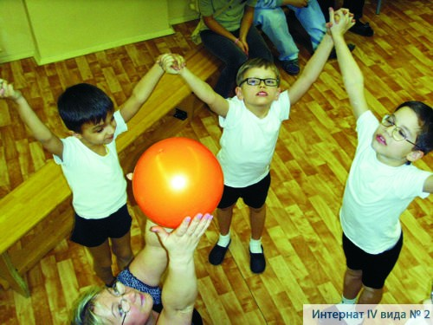
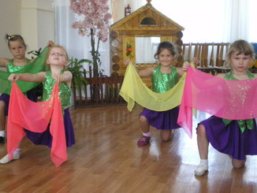
ОСНОВНЫЕ ЛИНИИ РАЗВИТИЯ МУЗЫКАЛЬНО-РИТМИЧЕСКИХ ДВИЖЕНИЙ У ДЕТЕЙ С НАРУШЕНИЕМ ЗРЕНИЯ
ГЛАВНАЯ ЛИНИЯ – линия образных музыкально-двигательных этюдов, которые способствуют, коррекции личности, ее раскрепощению

Slide 9
ВТОРАЯ ЛИНИЯ – овладение основными движениями: различными видами ходьбы, бега, прыжков, техники движений

Slide 10
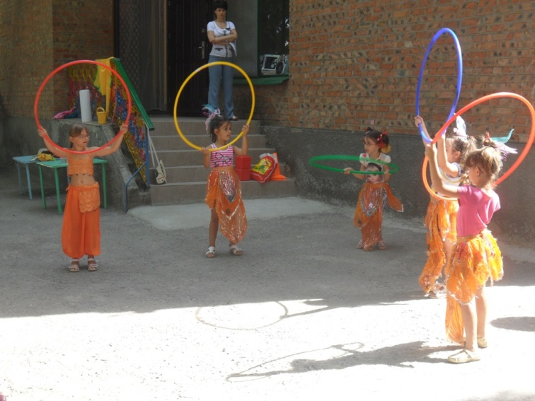
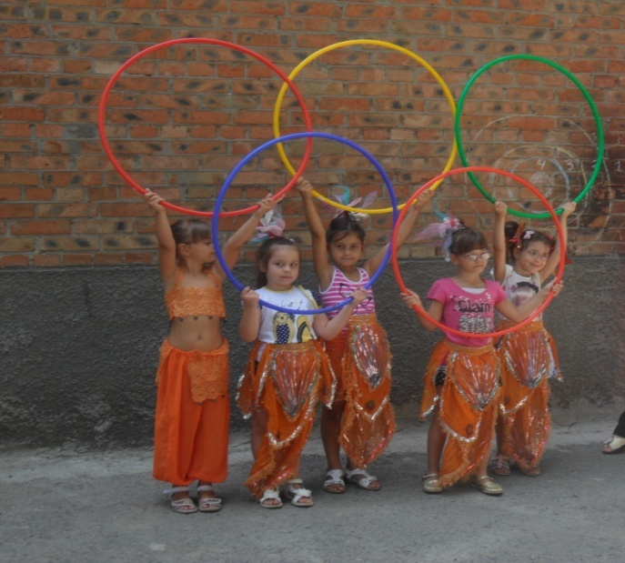
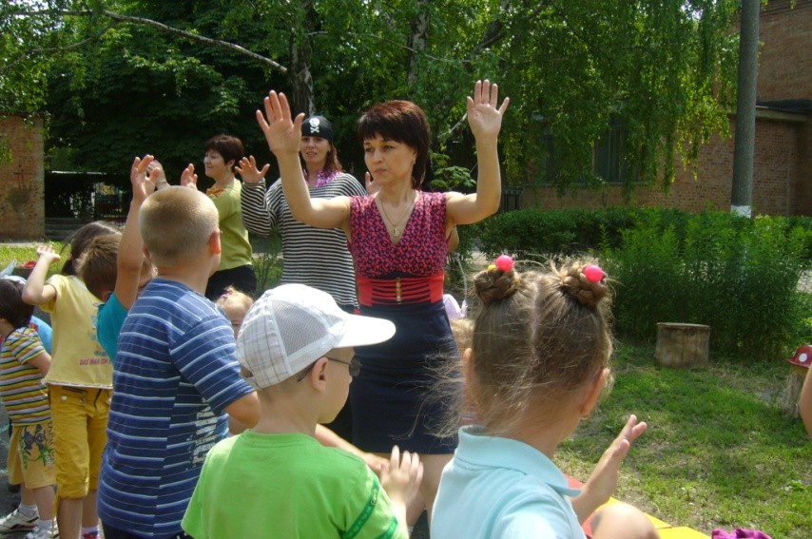
ТРЕТЬЯ ЛИНИЯ – танцевальные движения и танцы

Slide 11
ЧЕТВЕРТАЯ ЛИНИЯ – ориентировка в пространстве
интеграция образовательных областей
музыка
физическая культура
познание
социализация

Slide 12
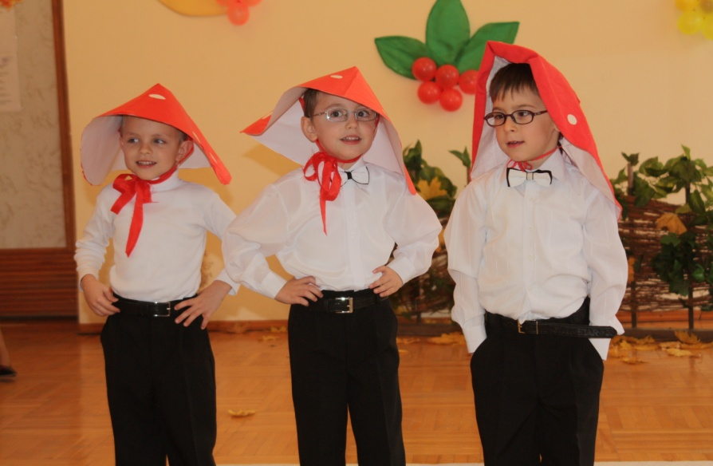
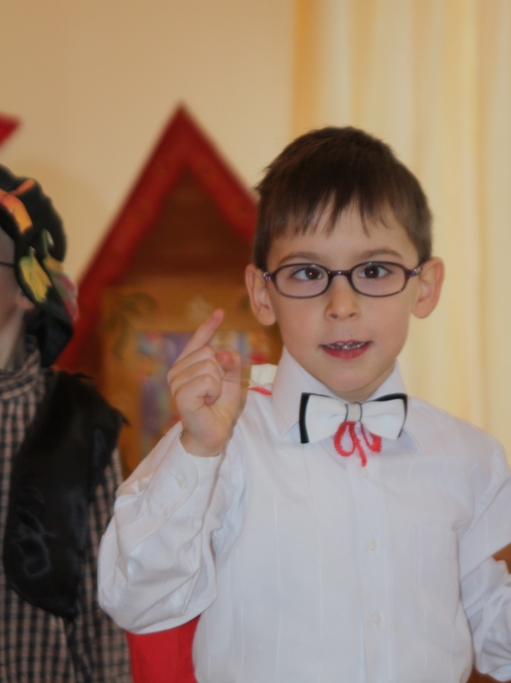
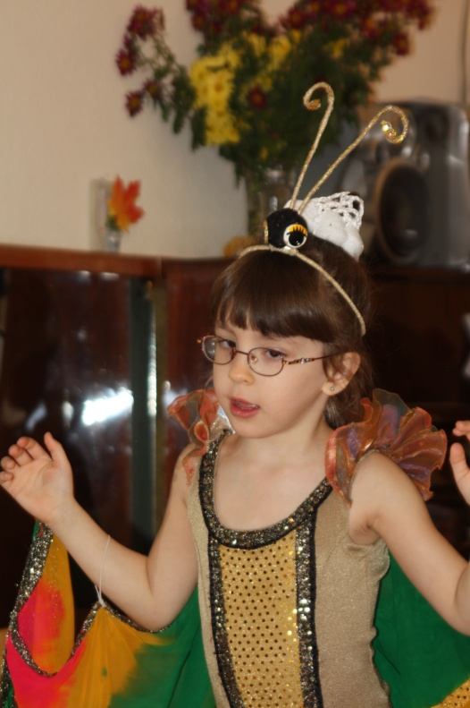
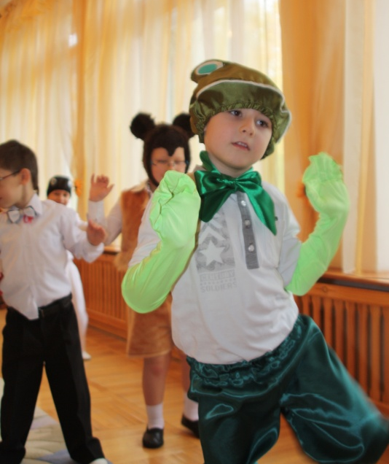
ПЯТАЯ – ОСНОВНАЯ – индивидуальное творческое проявление детей в движении – импровизация.

Slide 13
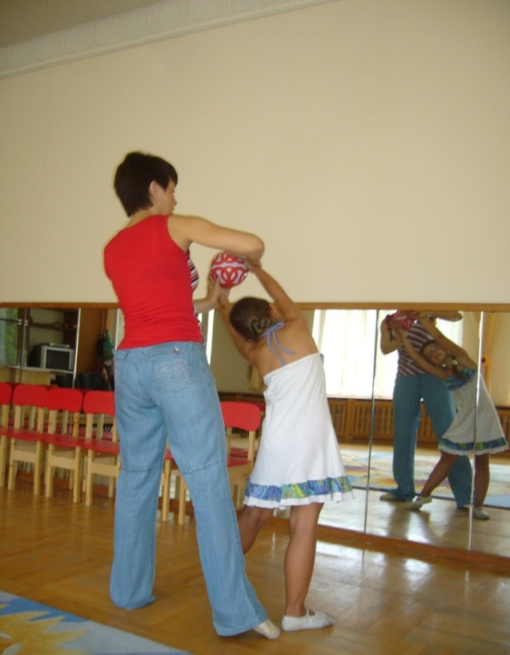
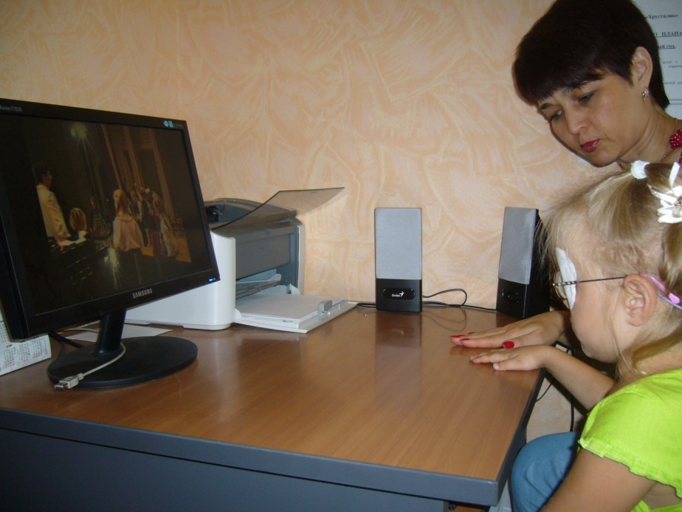
ФОРМЫ РАБОТЫ
индивидуальная работа с применением ИКТ (просмотр видеозаписи)
показ движений
педагогом

Slide 14
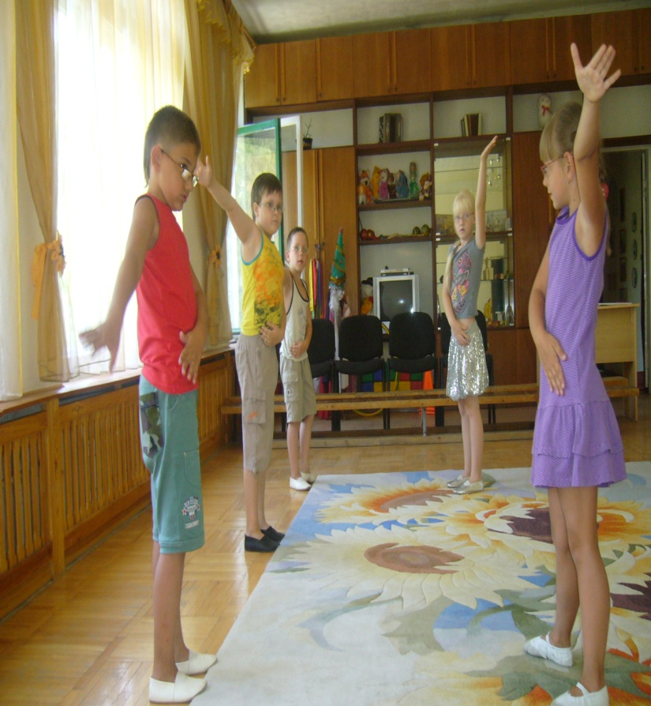
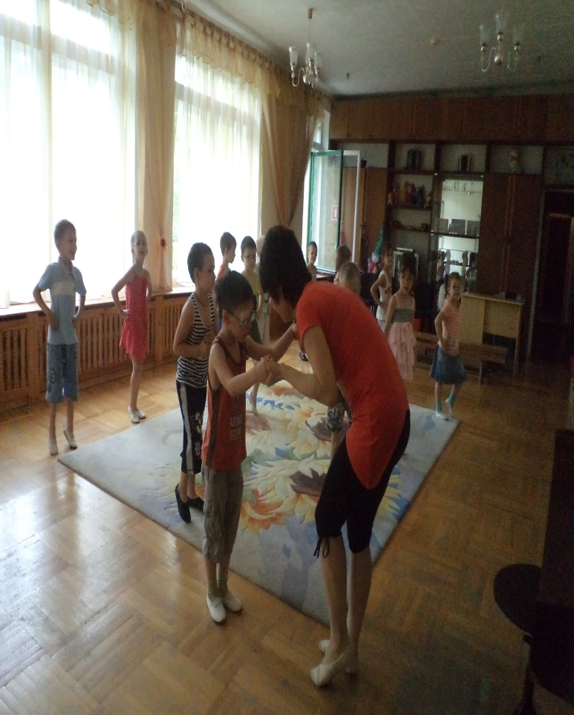
закрепление движений
показ усвоившими детьми

Slide 15
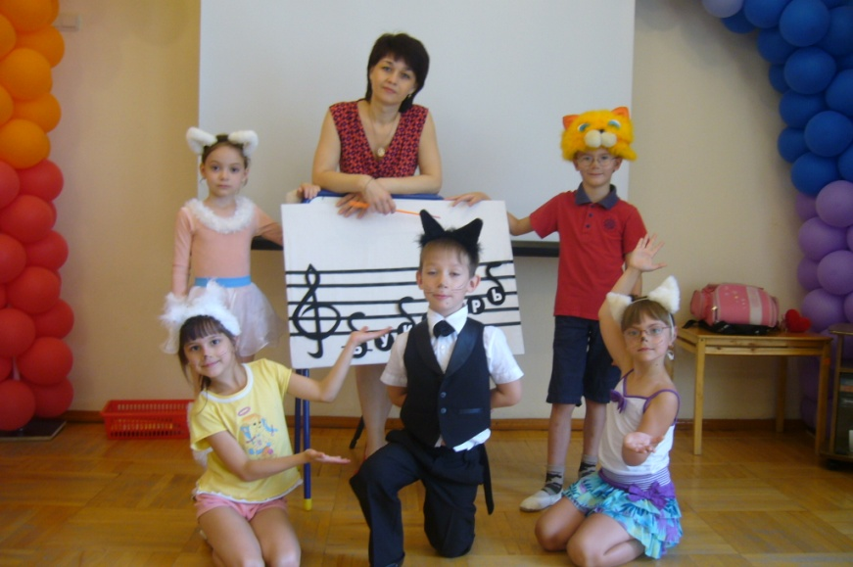
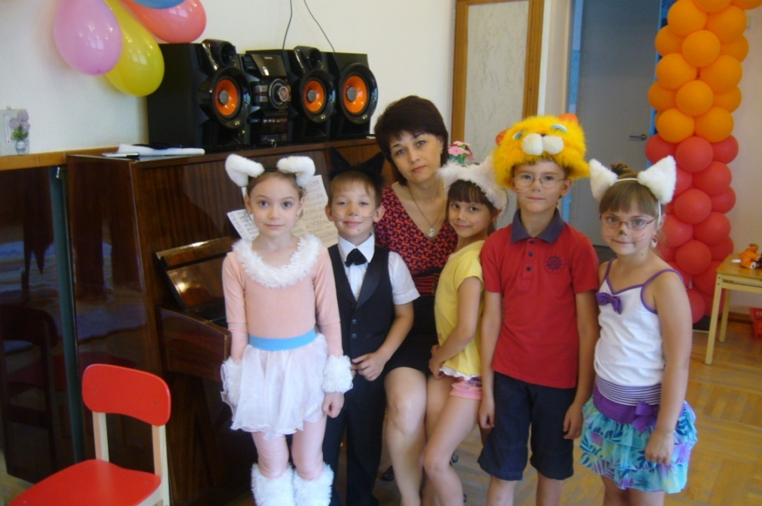
просмотр видеозаписи
танца в собственном
исполнении;
сопоставление с
оригиналом;
обсуждение с детьми;
рефлексия.

Slide 16
Таким образом, музыкально-ритмические и танцевальные движения приводят к положительным результатам и содействует развитию творческих способностей детей. С помощью языка движений, общаясь друг с другом в танце, передавая в пластике различные эмоциональные состояния, дети успешнее овладевают приемами перевоплощения.

Slide 17
Методическое обеспечение:
Буренина А.И. «Ритмическая пластика для дошкольников», С-Петербург, 1994 .
Ветлугина Н.А., Дзержинская И.Л., Комиссарова Л.Н. «Методика музыкального воспитания в детском саду», «Просвещение», 1989 г.
3. Медведева Е.А. «Музыкальное воспитание детей с проблемами в развитии и коррекционная ритмика», М: 2002 г.
4. «Программы специальных (коррекционных) образовательных учреждений IV вида (для детей с нарушением зрения). Под редакцией Л.И.Плаксиной. – М.:Издательство «Экзамен», 2003.
5. Тютюнникова Т.Э. «Уроки музыки. Система Карла Орфа: Методическое пособие для учителей музыки», М.: АСТ, 2000г.

